Slide 1
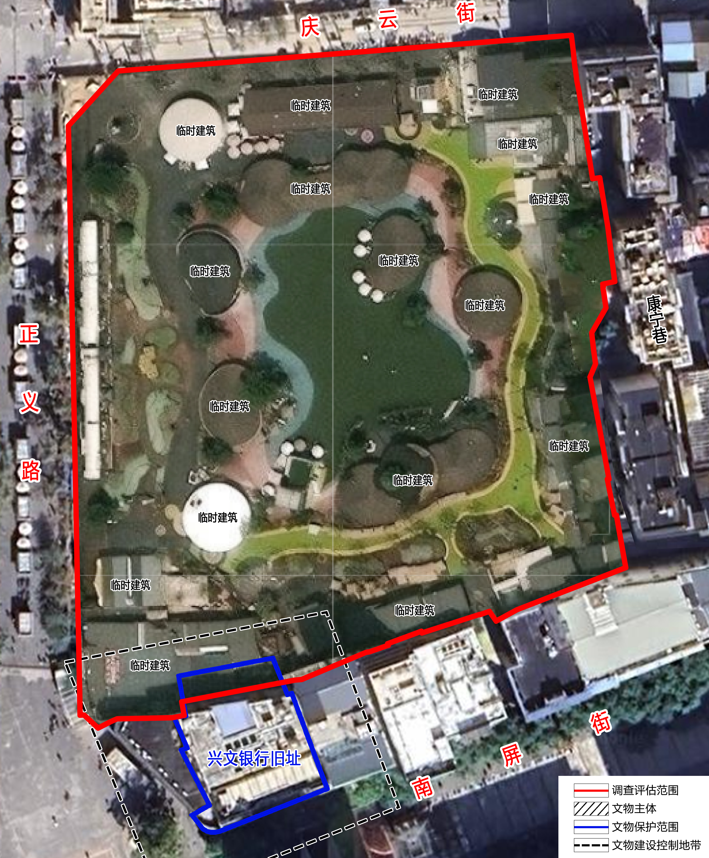
历史文化遗产保护对象调查评估情况公示
组织单位： | 五华区人民政府护国街道办事处
编制单位： | 昆明市建筑设计研究院股份有限公司
公示途径： | 南门里建设项目现场、五华区人民政府官网、掌上春城
公示时间： | 10个工作日，2026年9月14日—2026年9月25日
意见反馈： | 若对本公示有异议或有其它历史文化遗产线索的，请在公示期内将书面意见提交至五华区人民政府护国街道办事处，提交方式如下： 1、现场提交地址：昆明市五华区庆云街199号 2、邮箱：simontl@qq.com 五华区人民政府护国街道办事处联系电话： 0871-63161716 监督单位及联系电话：五华区文化和旅游局 0871-63311976
五华区KCWH2025-7号地块南门里建设项目地上历史文化遗产调查范围区位图
说明：调查范围内既有建（构）筑物均为2023年12月建设的临时建（构）筑物，既有植被均为同时期栽种。经现场调查，范围内未发现疑似地上历史文化遗产线索。
五华区人民政府护国街道办事处

